Slide 1
PowerPoint資料の自動翻訳デスクトップアプリ
～ ChatGPTを用いた翻訳 ～

Slide 2
印象派の魅力

Slide 3
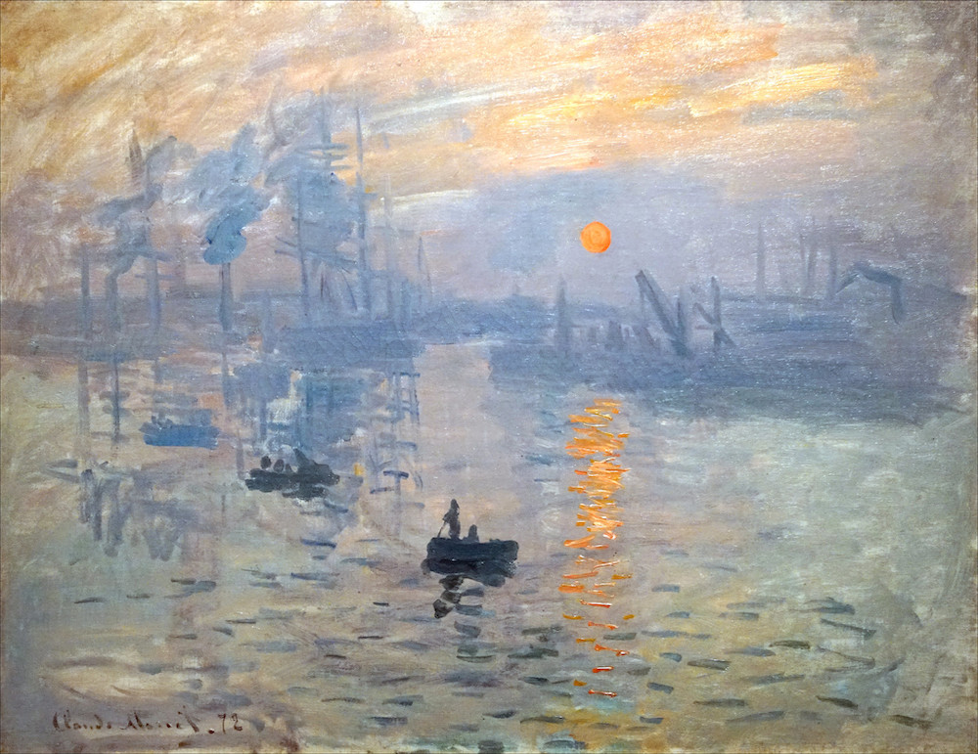
1. 光と色の表現
印象派の最大の特徴は、光の変化やそれによる色彩の移り変わりを捉えようとしたことです。従来の絵画が詳細な描写や輪郭線を重視していたのに対し、 印象派は光の反射や影の色を生き生きと描くことで、自然の一瞬の印象を表現 しました。

Slide 4
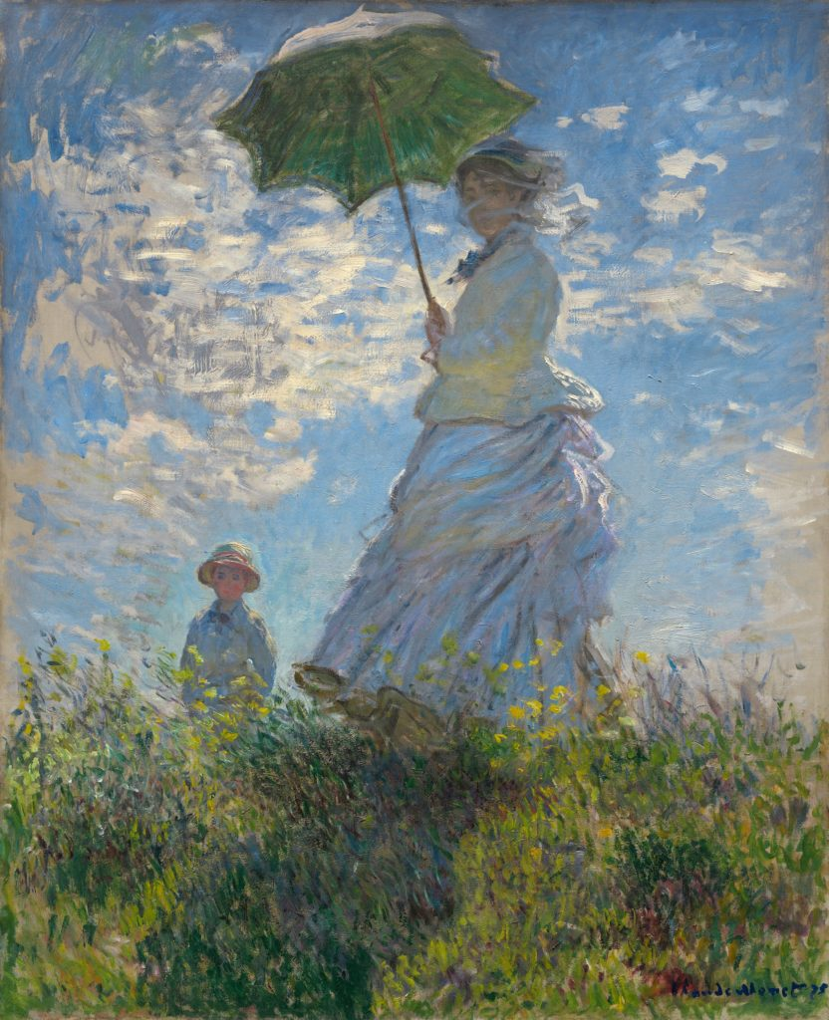
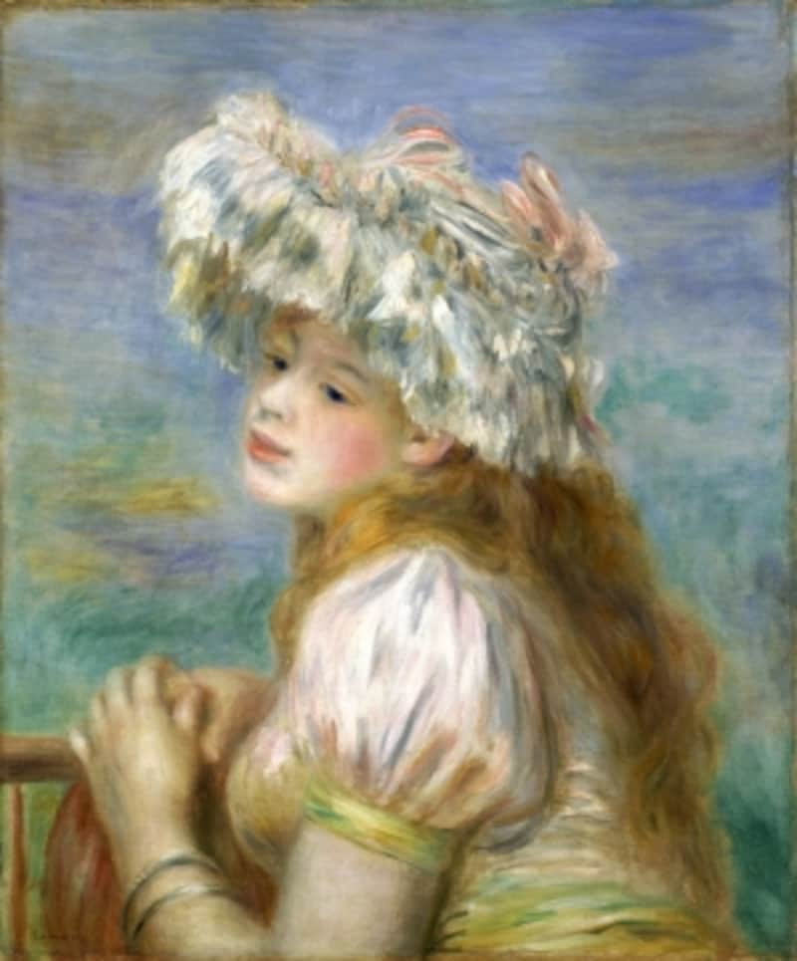
2. 自由な筆遣い
印象派の画家たちは、細かい筆致を使わず、短くて速いストロークで絵を描きました。これにより、絵に動きやリズムが生まれ、鑑賞者にダイレクトな感 覚を与えます。

Slide 5
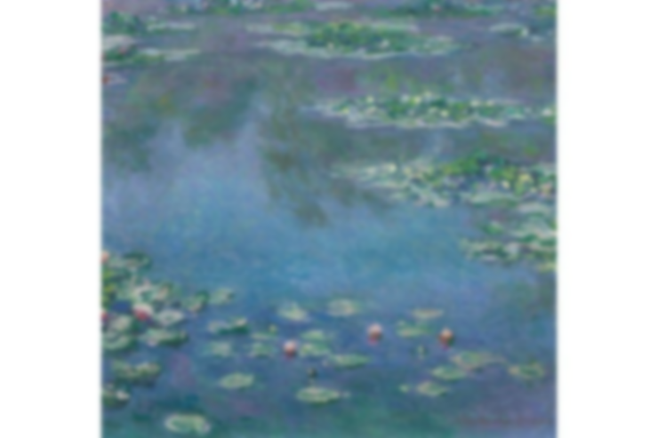
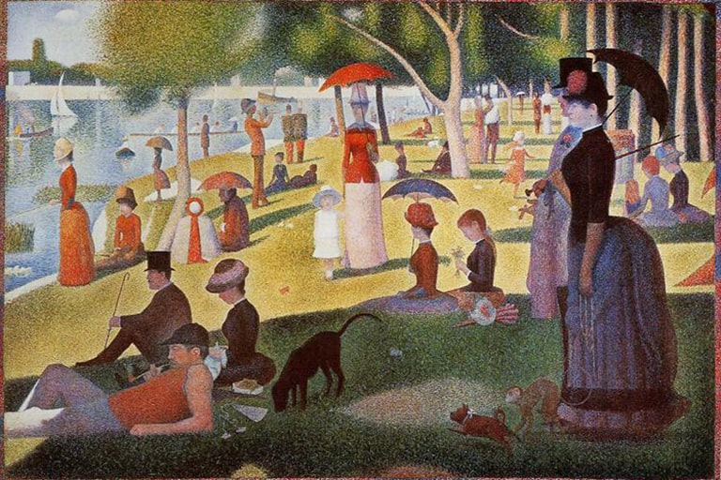
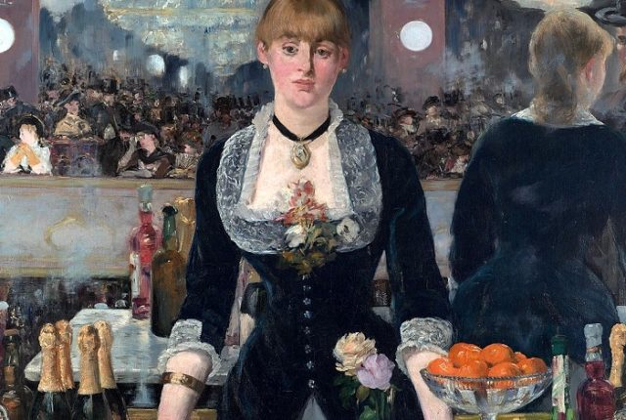
3. 日常の風景や瞬間を主題に
宮廷や歴史的な題材ではなく、街角、公園、川辺、カフェなど、身近な風景や日常の一コマを描いたことも新しかったです。これにより、作品がより親し みやすく、多くの人々の感情に響きました。

Slide 6
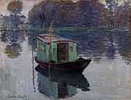
4. 屋外制作（エネ・プレヌ・エア）
スタジオではなく屋外で直接自然を観察しながら制作する方法を採用し、目の前の風景をリアルタイムで捉えることに挑戦しました。これによりより生き 生きとした自然描写が可能になりました。

Slide 7
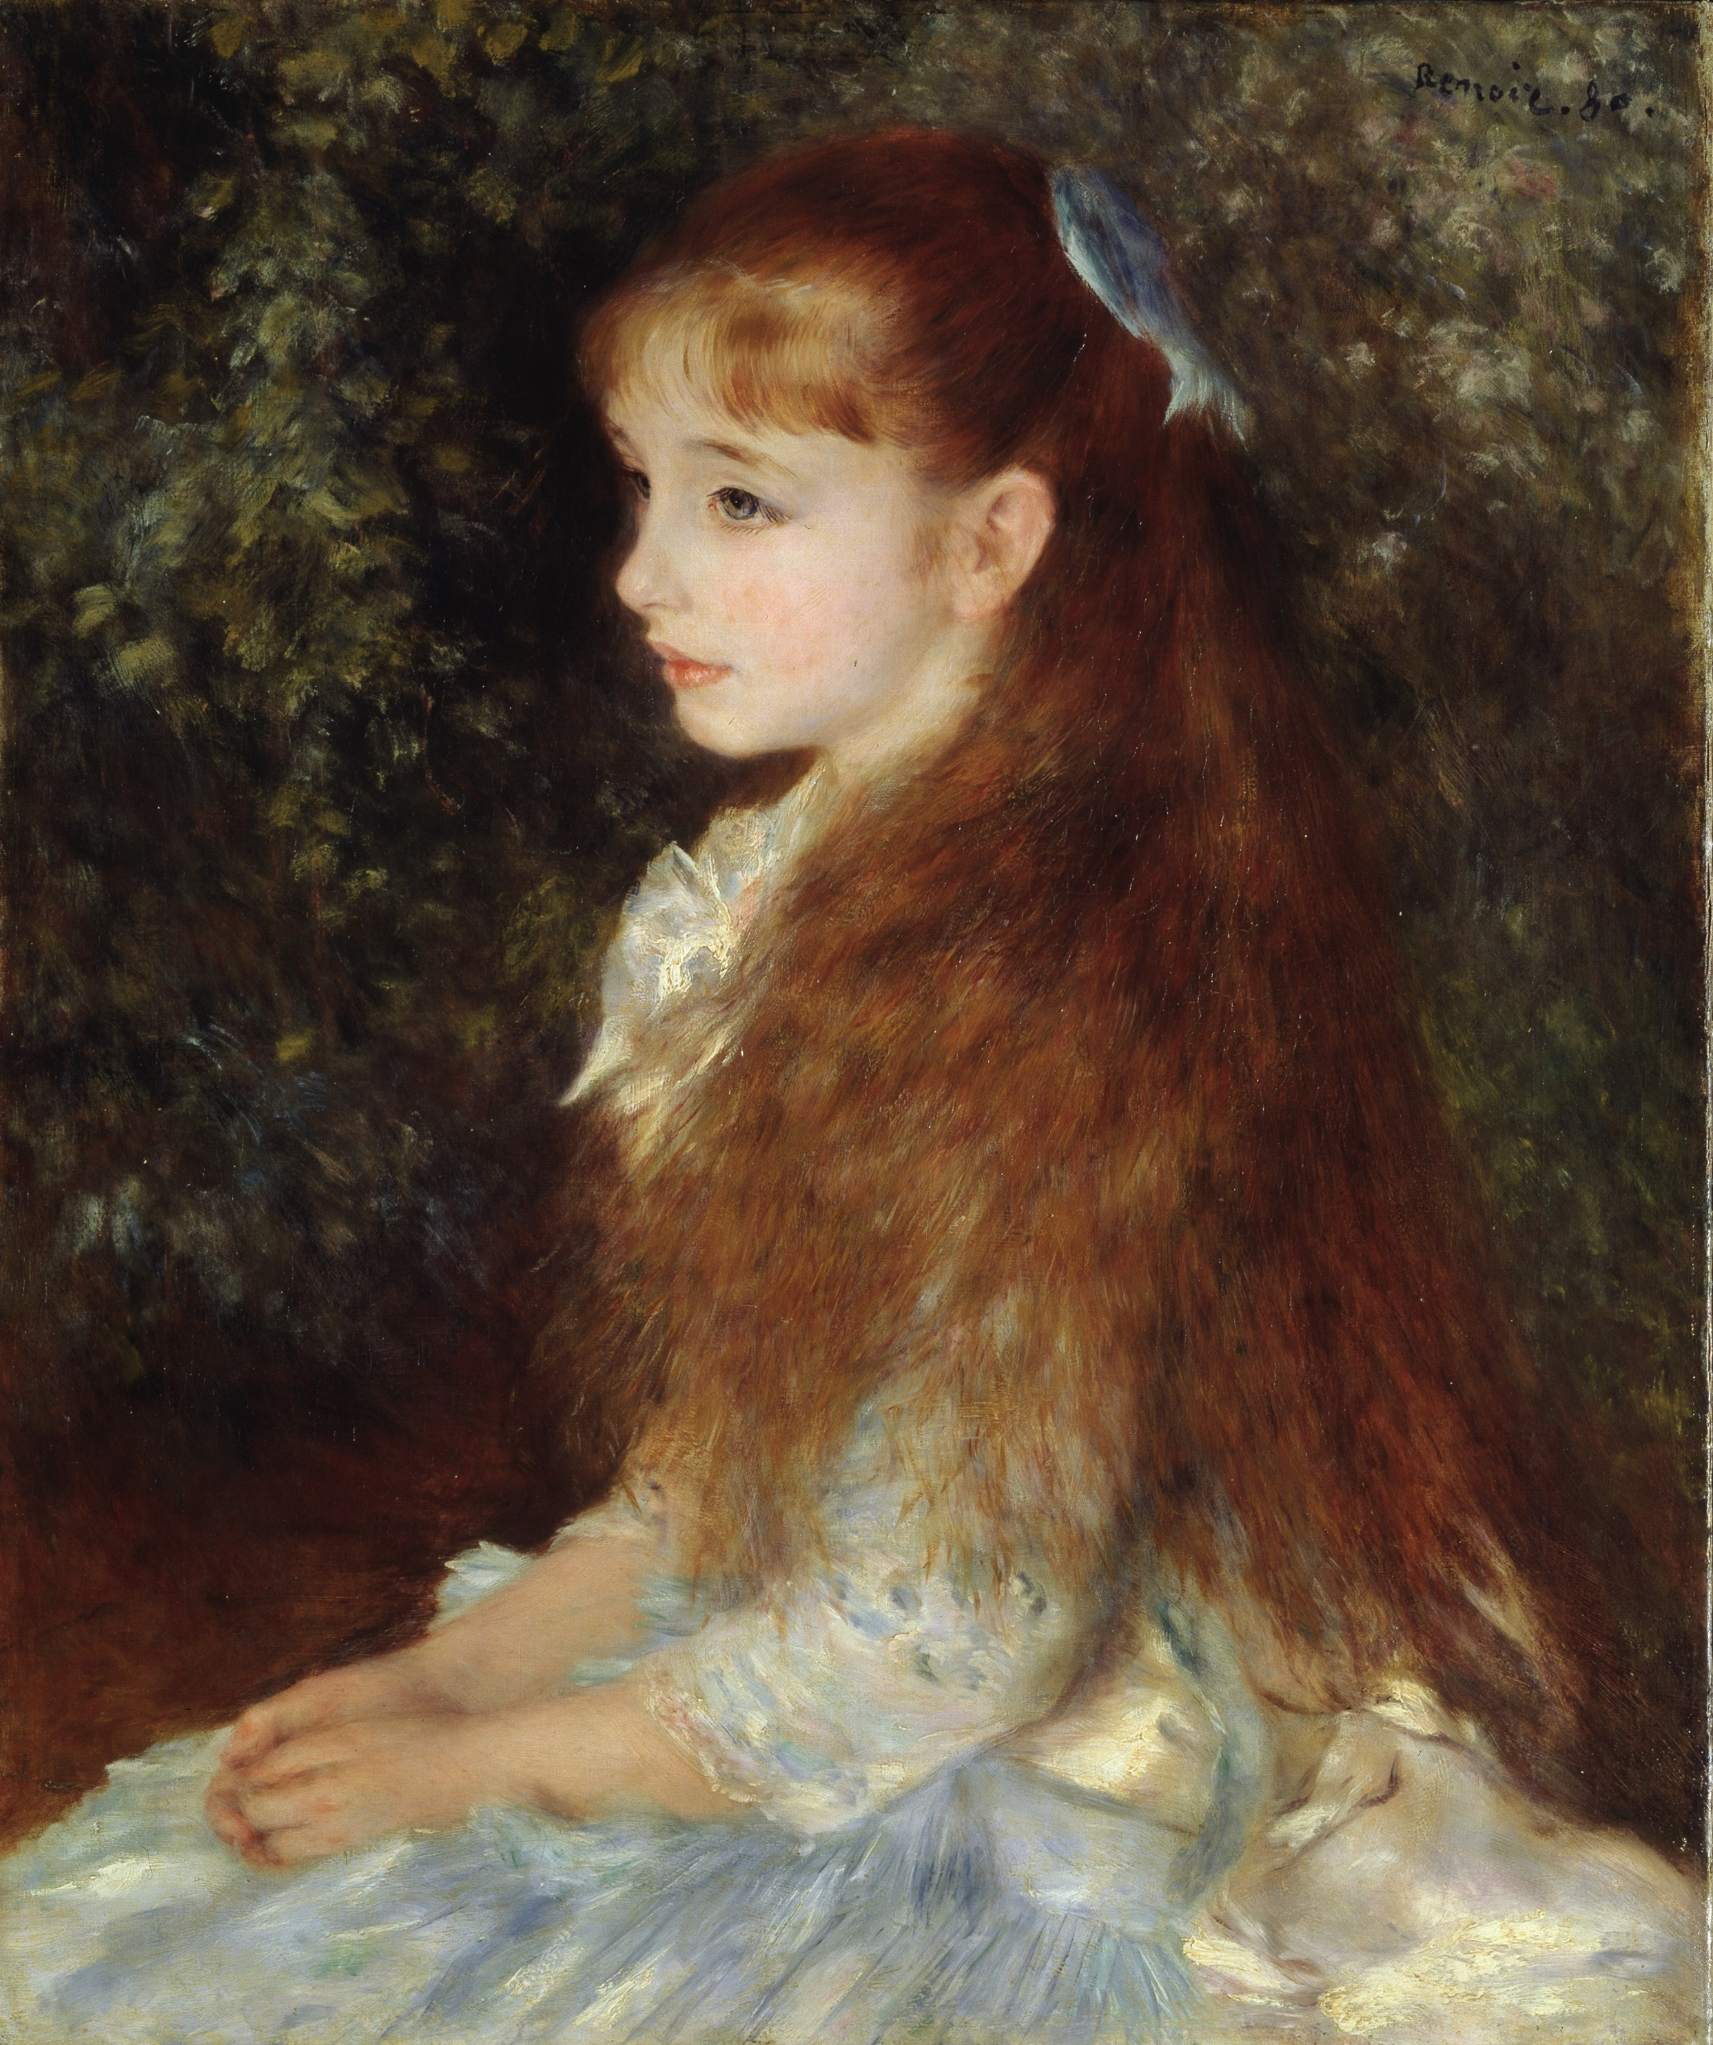
5. 新しい美の表現
時代の変化とともに、新しい観察の視点や美の価値観を提案し、後のモダンアートの基盤を築いたことも魅力の一つです。
- ピエール＝オーギュスト・ルノワール
- ピエール＝オーギュスト・ルノワール
- エドガー・ドガ
- カミーユ・ピサロ

Slide 8
まとめ
印象派は「その場の『印象（イメージ）』を感じさせる」ことを目的とした画風であり 、その革新性と独創性が多くの人を惹きつけ続けています。

